Slide 1

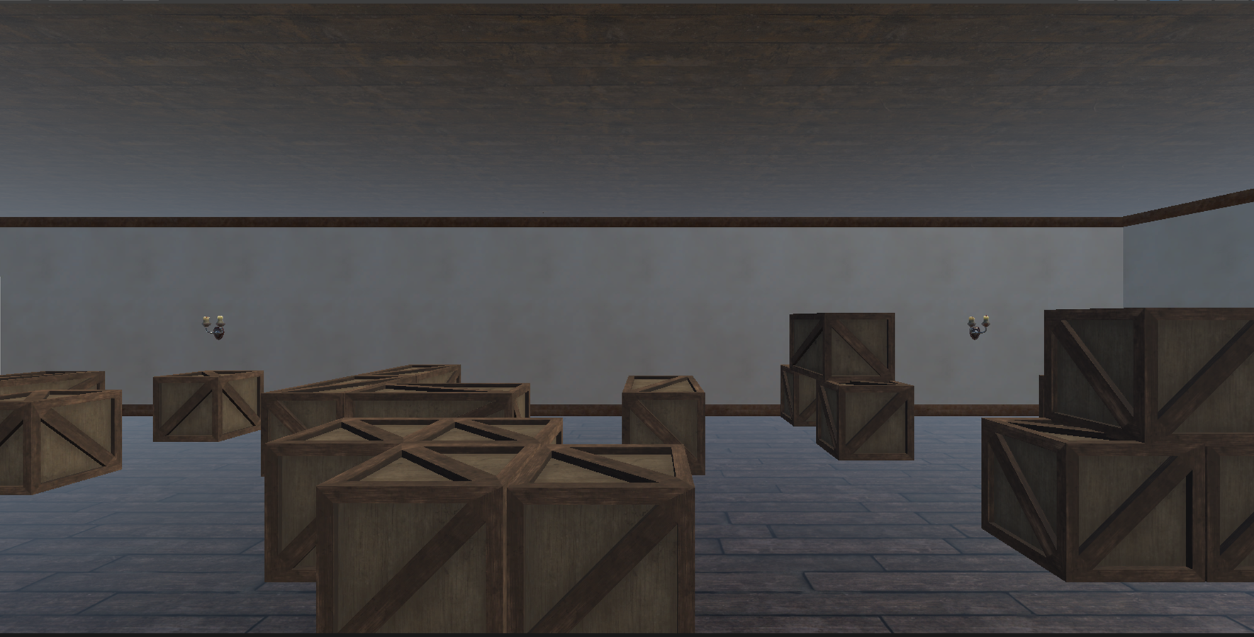
VOODOO DOLL
게임공학과
지도교수 : 장지웅 교수님
김명훈, 김선아, 윤은지
개발배경
DirectX12를 사용한 협동 RPG 게임 개발
다양한 그래픽 효과를 적용한 게임 개발
State Machine을 적용한 NPC 구현
IMAGE
개발목표 및 내용
보스를 포함한 총 6스테이지로 구성된 게임 플레이 구현
멀티스레드 IOCP 서버와 DirectX 클라이언트의 연동
모션 블러, 실시간 라이팅 등의 시각적 효과 구현
맵 스크린샷
기대효과 및 시장성
개발결과
• 시각 효과를 통해 몰입감 높은 플레이 경험을 제공함.
• 플레이어간 협동을 통해 다양한 플레이가 가능하게 함.
IMAGE
IMAGE
IMAGE
공격해오는 적들을 물리치고
인형의 집을 탈출하라
IMAGE
메인화면과 로비
인게임 화면

